Slide 1

114學年度大學暨科大
個人申請輔導說明會
主講人：輔導室陳淯靖老師
115.03.06

Slide 2
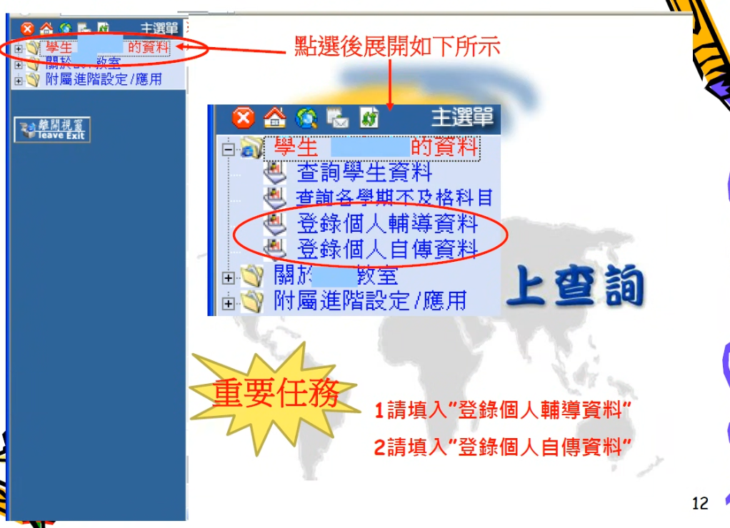
小提醒
請完成高三部分的輔導資料以及自傳資料更新

Slide 3
115申請入學重要時程
校內報名：2/26-3/13中午12:00止
3/31第一階段篩選結果公告
5/14-5/31各大學指定項目甄試
6/1前大學公告錄取名單(正備取)
6/4-6/5上網登記志願序
6/11甄選會分發及公告錄取

Slide 4
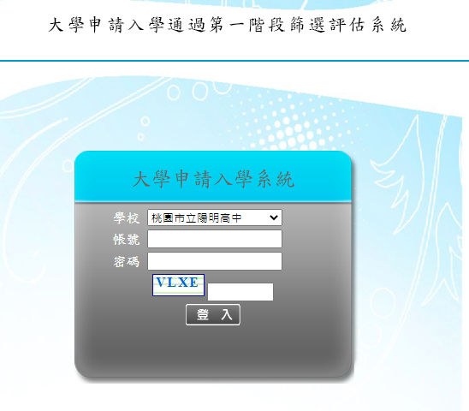
115申請入學重要時程
校內志願選填:2/26-3/13
中午12:00
3/30第一階段篩選結果公告

Slide 5
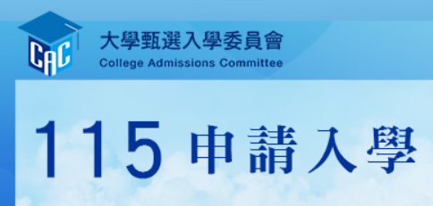
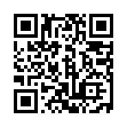
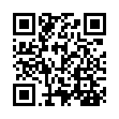

每一考生申請校系數
一般大學以六校系(含)為限。
科技大學以六校系(含)為限。
志願無
比序問題
考生於報名時，應審慎考量所申請之校系
第二階段指定項目甄試日期重疊情形。

Slide 6
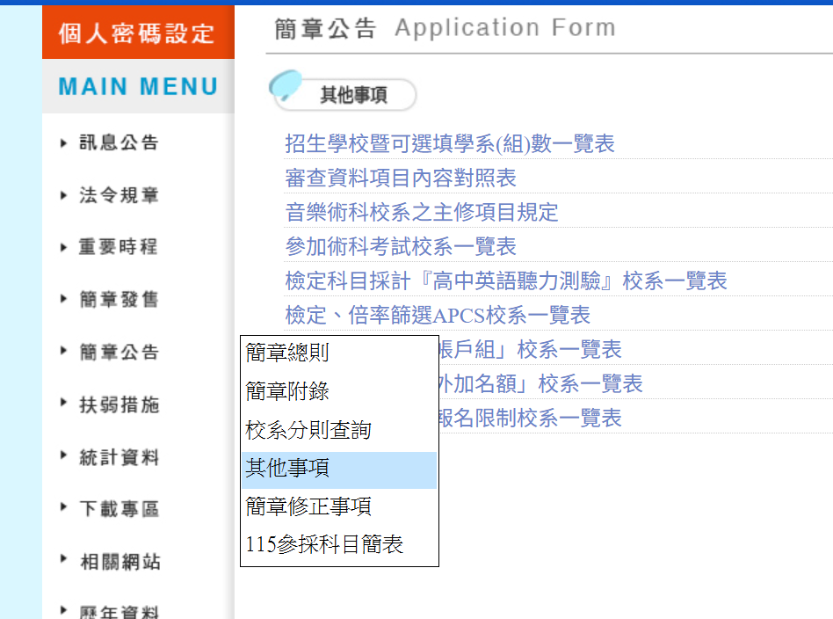

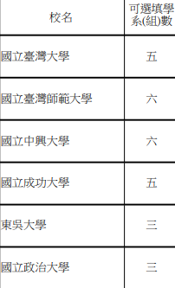

Slide 7
申請入學志願選填
我有機會錄取我想就讀的校系?
申請入學
#落點分析
#採計調整
#歷年錄取狀況
#優勢科目/身分

Slide 8
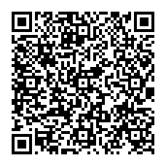
落點分析
落點分析至少做三套
落點分析僅為預估
無法代表真實錄取狀況
申請入學落點影響因素
1. 請注意大學調整採計標準
2. 同學報名狀況
夢幻、務實、保底

Slide 9
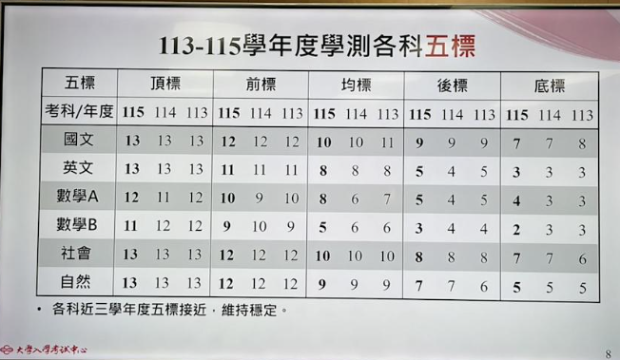

Slide 10
我要怎麼進行志願選填呢?
夢幻 | 務實 | 保底
2 | 2 | 2
1 | 2 | 3
0 | 3 | 3
… | … | …
… | … | …
掌握分數落點
態度評估(保守/滿意)
考量多元面向，選擇自己不排斥的校系
多方了解大學端資訊，如:查詢校課課程地圖
(不要讓對校系的了解流於對於校系名稱的猜想)

Slide 11
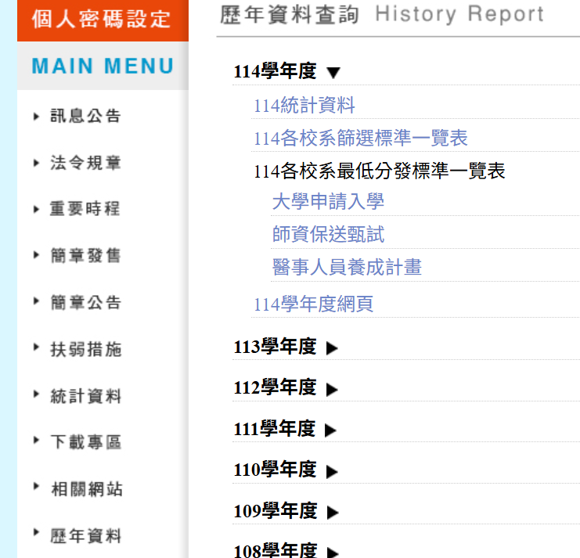
歷年錄取成績
第一階段通過篩選分數
最後錄取狀況(正備取)

Slide 12
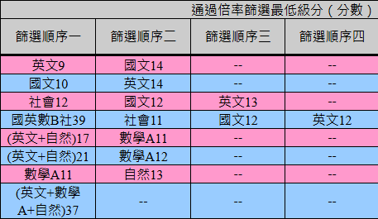
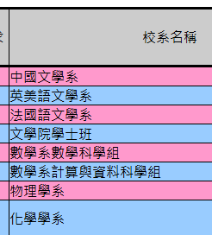
中央大學
舉例說明114第一階段通過篩選分數

Slide 13
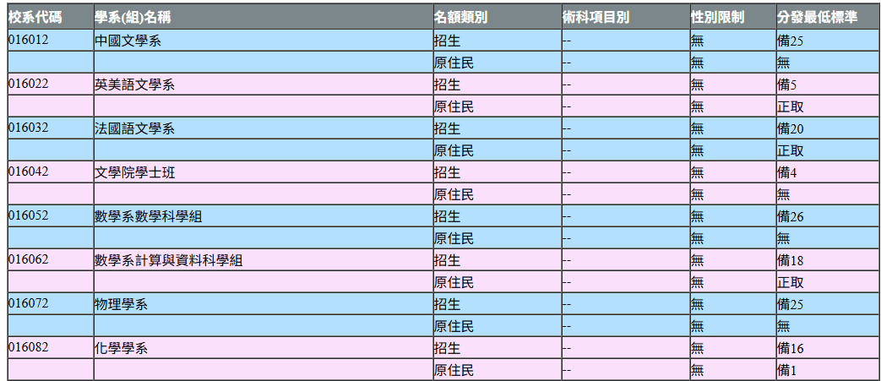
中央大學
舉例說明114最後錄取狀況(正備取)
招生名額21
甄試人數63

Slide 14
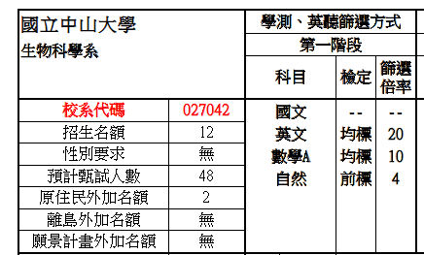
英文(12*20=240人)
數A(12*10=120人)
自然(12*4=48人)
通過檢定標準
始可申請該校系

Slide 15
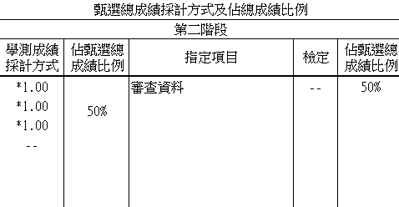
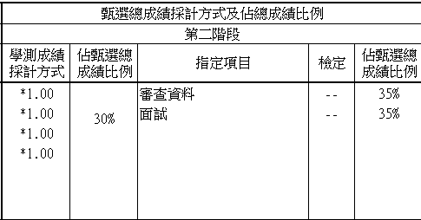
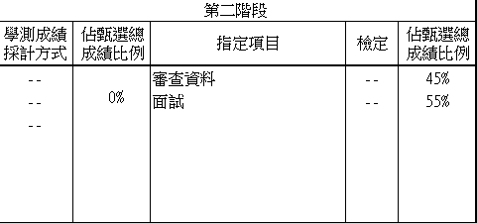

Slide 16
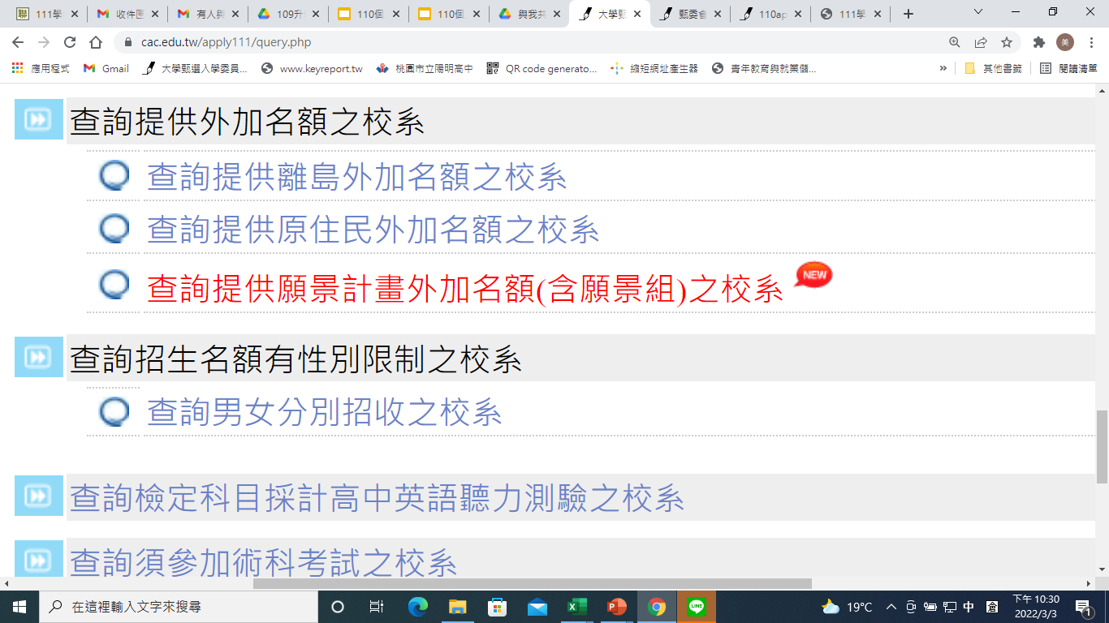
外加名額篩選說明--願景計畫生
提供經濟弱勢學生(中低收入家庭或新住民子女及其他特殊境遇子女)多元升學管道及機會，招生對象及身分資格由各招生校系自行訂定。
校系分則查詢

Slide 17
願景計畫外加名額
報名訂有「願景計畫外加名額」校系或「願景組」校系之考生，須符合該校系於分 則內容規定之「願景計畫」身分，並須於報名時在報名表內「身分別」勾選「願景計畫生」選項。
「願景計畫」身分資格由申請校系於第二階段指定項目甄試時審查， 考生務必於報名前詳閱申請校系之分則內容或逕洽該校系先行確認資格。
以國立臺灣海洋大學為例:
願景外加名額：本校願景外加僅適用低收入戶、中低收入戶、特殊境遇家庭子女或孫子女學生。錄取生將提供學雜費減免、校內外獎助學金、服務學習助學金及弱勢助學金等助學措施及課業輔導。

Slide 18
外加名額篩選說明--原住民考生
未通過第一階段篩選之原住民考生，其申請校系訂有原住民外加名額者，甄選委員會 依該校系所訂「同級分(分數)超額篩選方式」順序一之學科能力測驗科目級分總和， 以外加名額五倍之人數進行外加名額之篩選，通過者取得參加第二階段指定項目甄試 之資格。
校系分則查詢

Slide 19
申請入學?分科測驗?
我有機會錄取我想就讀的校系?
申請入學
分科測驗
# 落點分析
#採計調整
#歷年錄取狀況
#優勢科目/身分
# 心態調整
#優勢掌握
#讀書規劃

Slide 20
第一階段篩選結果公告後
個人密碼設定
第一階段結果公告
審查資料上傳方式
書面審查指引

Slide 21
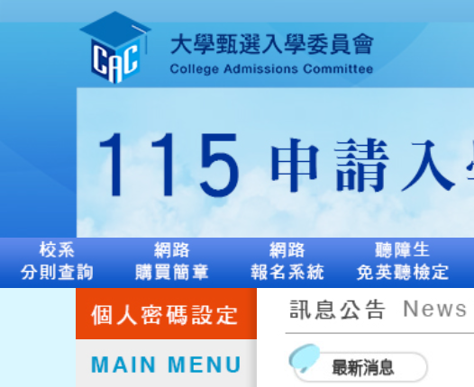
個人密碼設定
報名參加申請入學之每一考生，皆應自行設定個人專屬之密碼。 本組密碼僅限個人使用，請妥善保管，切勿將密碼告知他人。
考生個人密碼設定於
3 月 3日上午 9 時起開放。
考生如有參加當學年度「繁星推薦」且已完成個人密碼設定，該組密碼可延用於「申請入學」招生相關系統，無須再次設定。

Slide 22
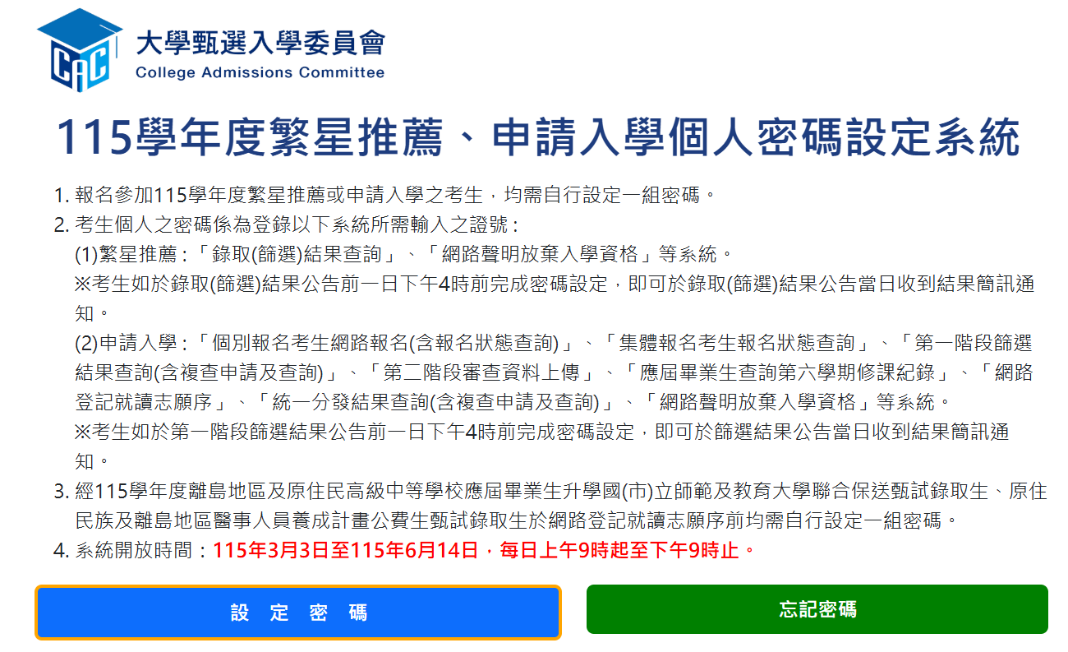

Slide 23
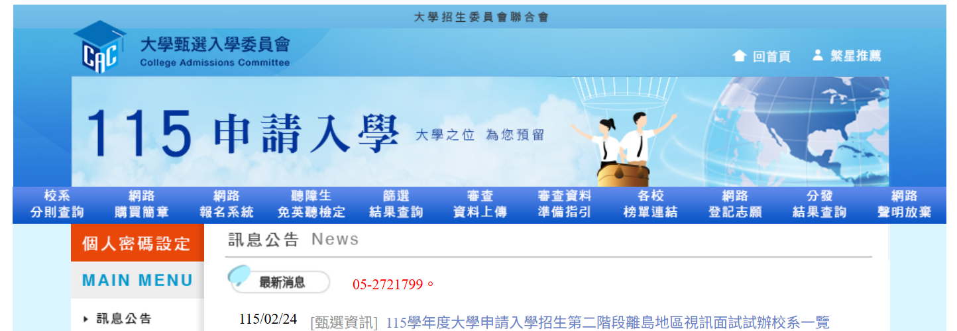
篩選結果查詢

Slide 24
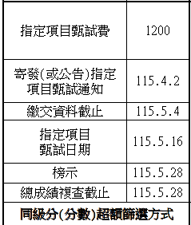
5/14-5/31各大學指定項目甄試
1.繳指定項目甄試費1200元，進入第二階段。
同學自行至
各大學系統報名繳費
2.審查資料各項目務必依說明備齊(注意繳交截止日期)。
3.留意報名的校系其指定項目甄試日期是否有撞期問題。
可詢問大學協調日期

Slide 25
審查資料上傳

Slide 26
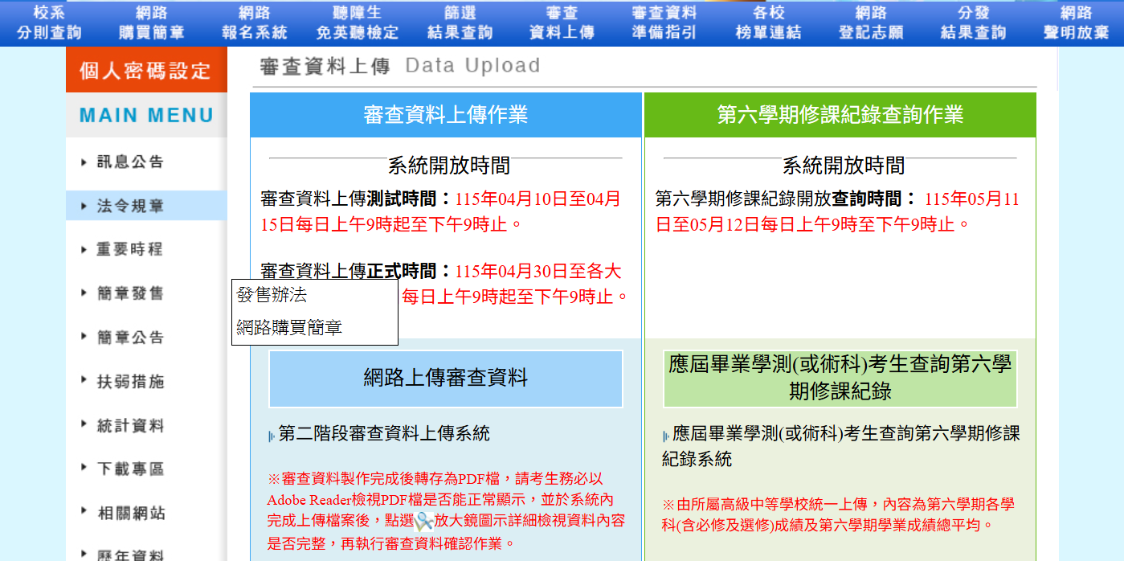
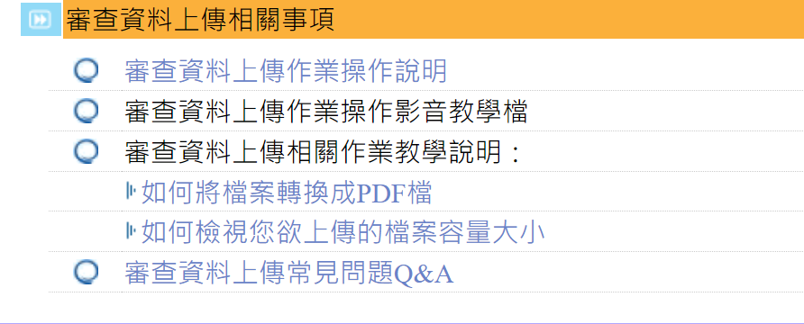
書審資料上傳

Slide 27
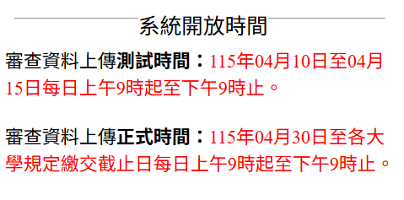
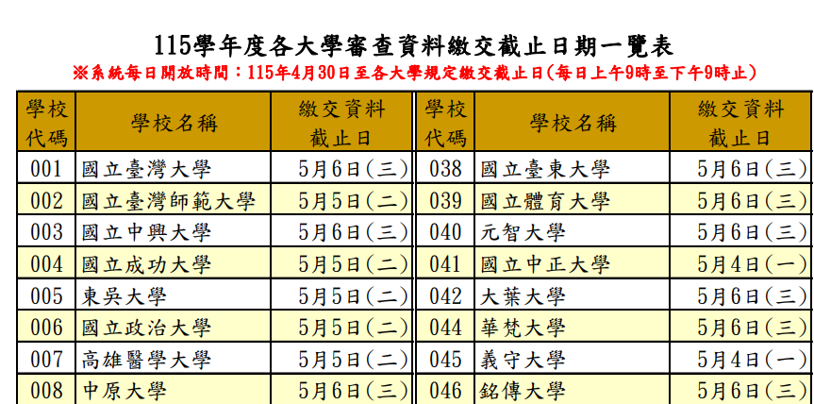
書審資料上傳
上傳期間：112年5月4日至各大學規定繳交截止日每日上午9時至下午9時止，考生須 依規定期限內完成審查資料上傳作業。
重要!!!資料請勿等到校系截止時間前才上傳，請至少預留半天時間上傳，以免網路及系統出現問題!!

Slide 28
書審資料上傳
校系如有要求課程學習成果、多元表現之項目，考生可至高中學習歷程資料庫中勾選資料檔案後上傳，或自行製作PDF 格式檔案後上傳，每一校系「勾選上傳」或「PDF上傳」僅限擇一方式辦理；考生若於高中學習歷程資料庫無資料檔案者，皆以「PDF上傳」方式辦理。

Slide 29
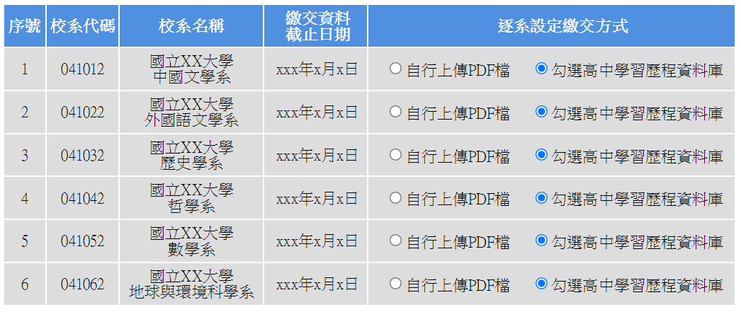
設定審查項目繳交方式
逐系設定審查項目「課程學習成果」與「多元表現」之繳交方式
「自行上傳PDF檔」或「
勾選高中學習歷程資料庫」僅限擇一種繳交方式。
若校系於截止日前尚未完成確認，皆可再次進入設定繳交方式頁面修改。
29

Slide 30
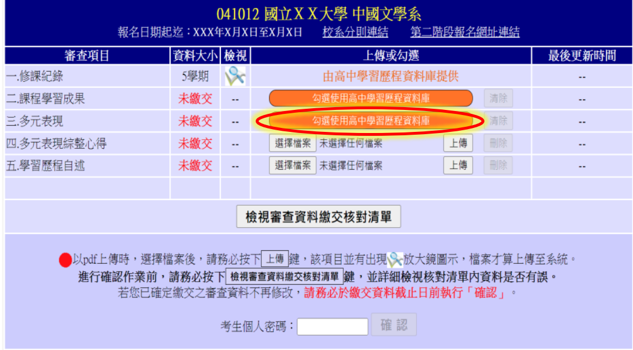
3件
10件

Slide 31
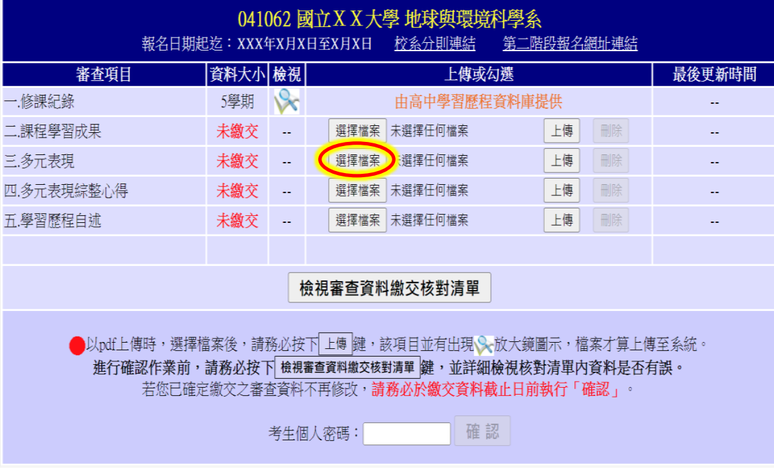
上傳檔案格式須為PDF，且單一項目之檔案大小以5MB為限，其餘檔案格式 或超過檔案大小一律概不受理。

Slide 32
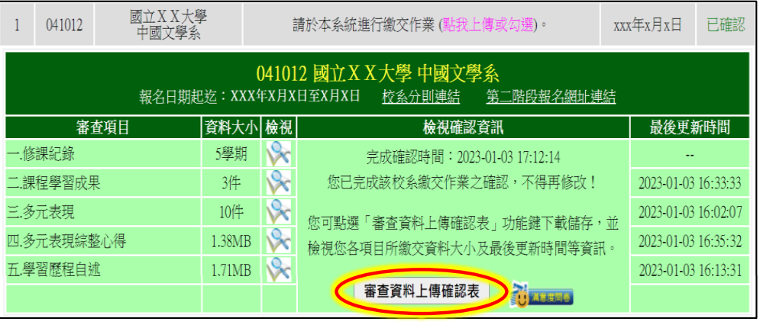

Slide 33
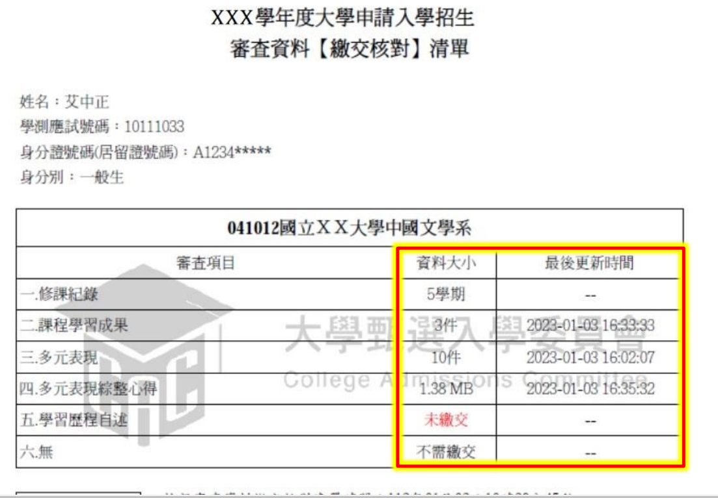
請留存

Slide 34
書面審查資料準備
請至各大學校系搜尋”書面資料準備指引”或於”甄選入學委員會”點選”審查資料準備指引”連結
大學校系得視其需要對所列之項目分予不同之評分比重，並評定考生所繳之資料內容；除校系訂有必須繳交之項目外，學生可不須全備。（即使無法備齊大學端所要求的項目仍不需要放棄，有上傳有機會。）

Slide 35
審查資料準備指引

Slide 36
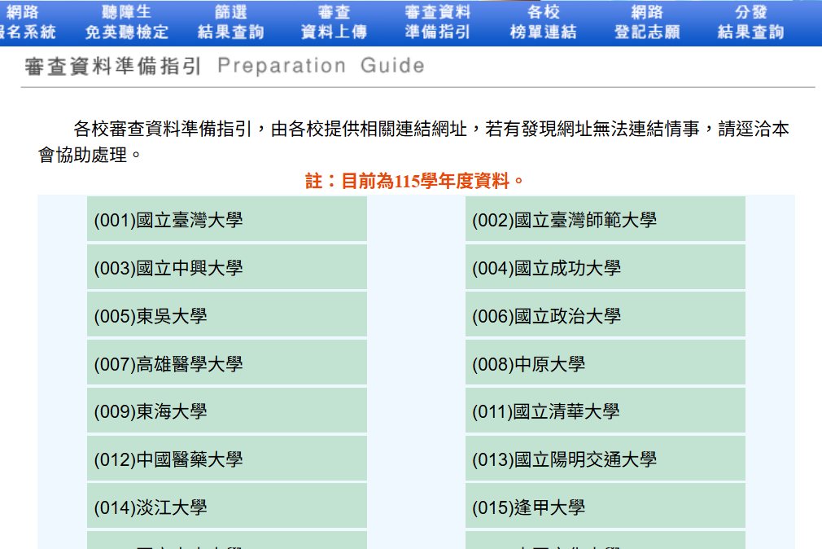
審查資料準備指引

Slide 37
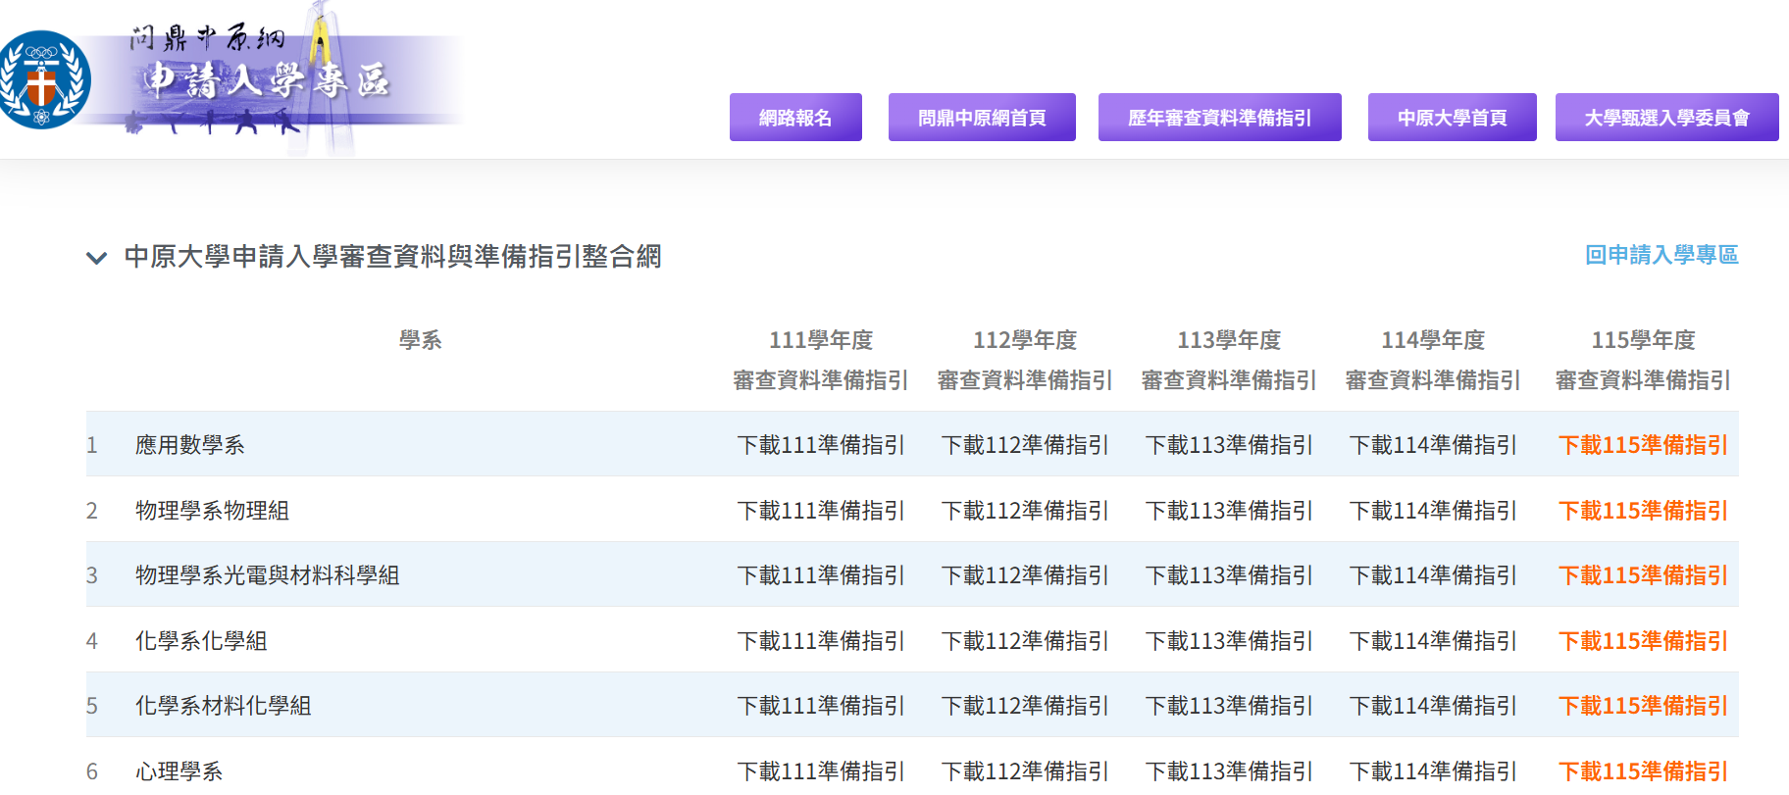

Slide 38
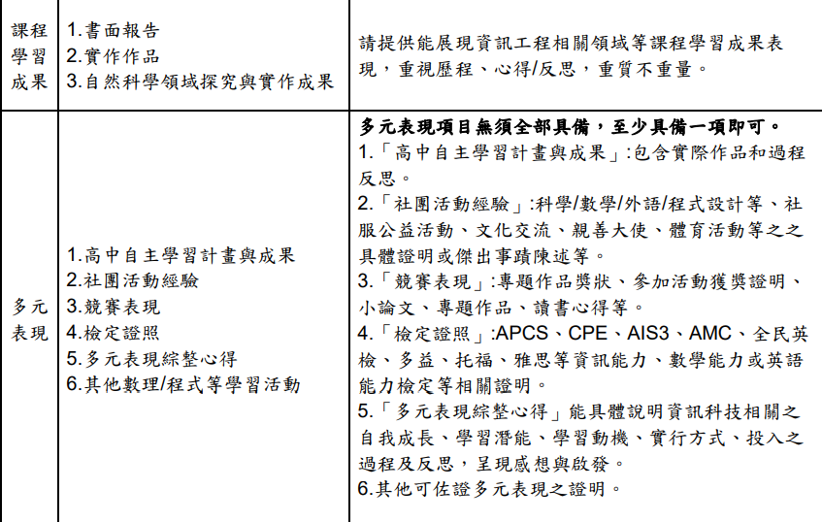
1
2
3
以中原資訊工程學系為例

Slide 39
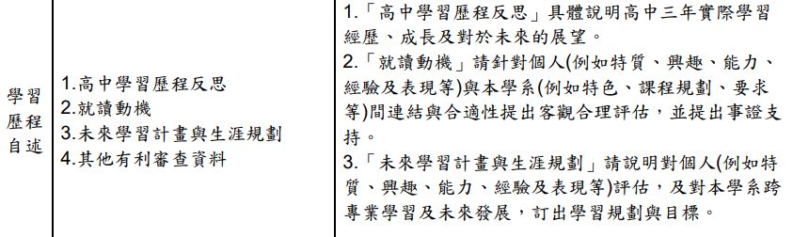
敘寫學習歷程自述
學高中學習歷程反思（O）
就讀動機（P）
未來學習計畫與生涯規劃（Q）
4

Slide 40
多元表現綜整心得(補充)
「多元表現綜整心得」簡單來說，就是同學需要針對高中職三年期間所參與的各項課外活動、自主學習等多元表現，寫一篇履歷與心得，來呈現自己的參與動機、成果與收穫、反省或感想。
多元表現綜整心得（至多800字、3張圖片）：
能具體說明資訊科技相關之自我成長、學習潛能、學習動機、實行方式、投入之過程及反思，呈現感想與啟發。

Slide 41
第二階段放榜後
登記志願序
放棄入學資格

Slide 42
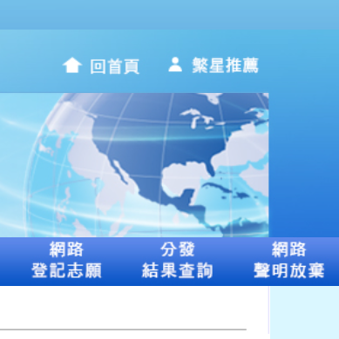
大學公告錄取名單(正備取)
網路登記志願
6/4-6/5上網登記志願序
6/11甄選會分發及公告錄取
網路聲明放棄

Slide 43
網路登記就讀志願序
錄取生（含正、備取生）無論錄取單一校系或多個校系，均須於登記期間內(6/4-6/5 9:00-21:00)完成網路就讀志願序登記，否則視同放棄錄取資格，不予分發。
（註：僅錄取一校系之錄取生仍須完成網路就讀志願序登記。）

Slide 44
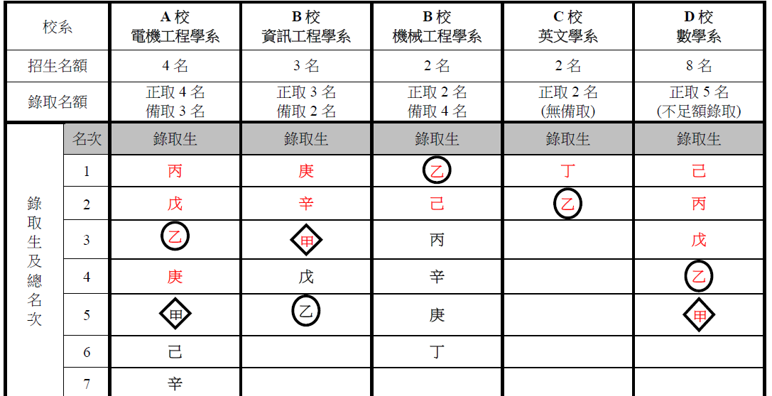
登記志願序時記得將自己最想就讀的校系排在最前面。

Slide 45
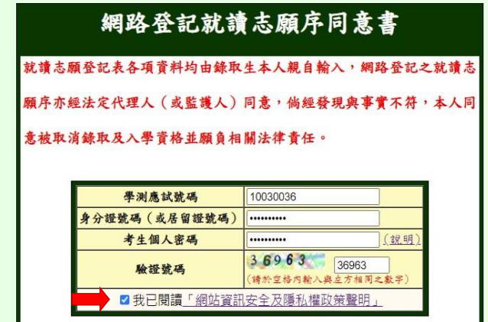

Slide 46
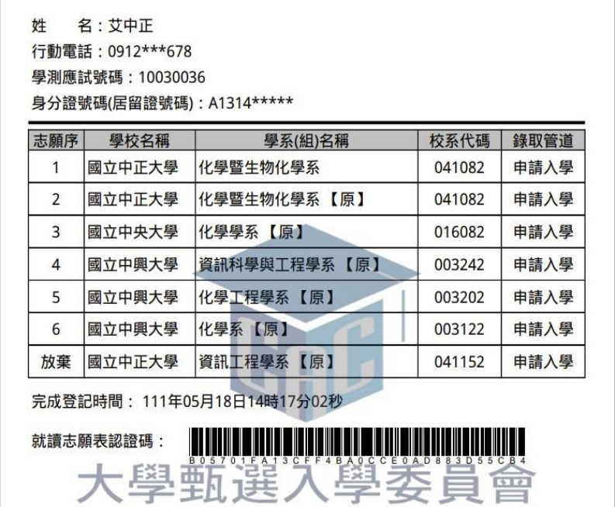
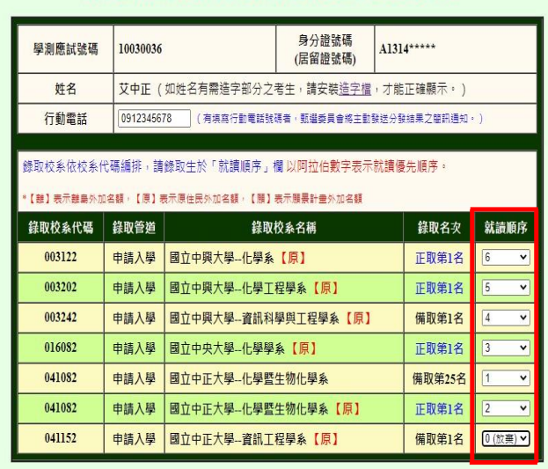
完成網路登記就讀志願序後，存檔或列印「就讀志願表」，並自行留存備查。

Slide 47
相關規定
以「原住民生」、「離島生」或「願景計畫生」身分報名參加「申請入學」招生者， 於同一校系招生名額及外加名額皆獲錄取(含正、備取)，於登記就讀志願序時，須先將該校系招生名額志願序登記於外加名額志願序之前；若將該校系招生名額志願序選填為放棄，該校系外加名額志願序一律須選填為放棄，考生不得異議。

Slide 48
放棄入學資格之處理
獲分發錄取生即取得該校系之入學資格，如欲放棄入學資格者，應於 115年6月11日至115年6月14日每日上午 9 時至下午 9 時止，至甄選委員會網址，選擇「申請入學」，進入「網路聲明放棄」後，點選「聲明放棄入學資格登錄作 業」選項，輸入個人證號後，完成網路聲明放棄入學資格作業。
網路聲明放棄

Slide 49


個人申請的注意事項
同學需自行至大學網站報名第二階段甄試及繳費
請記得於期限內繳費及上傳審查資料

Slide 50

科大申請

Slide 51
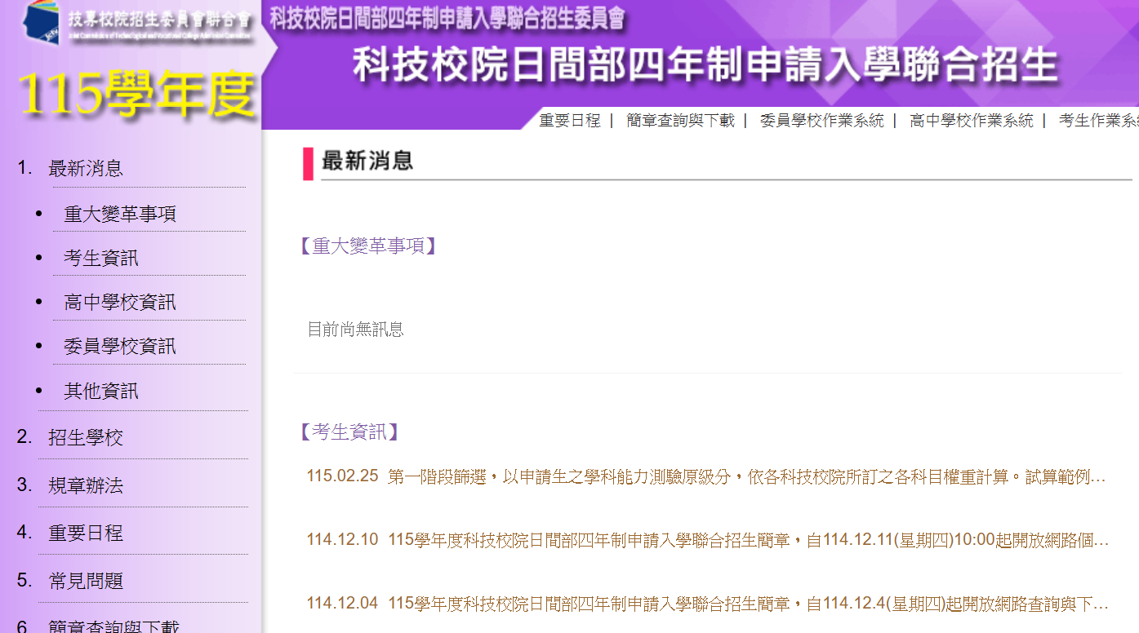
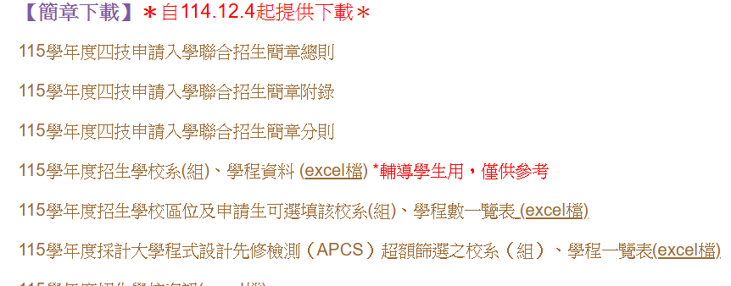
簡章查詢
簡章查詢與下載

Slide 52
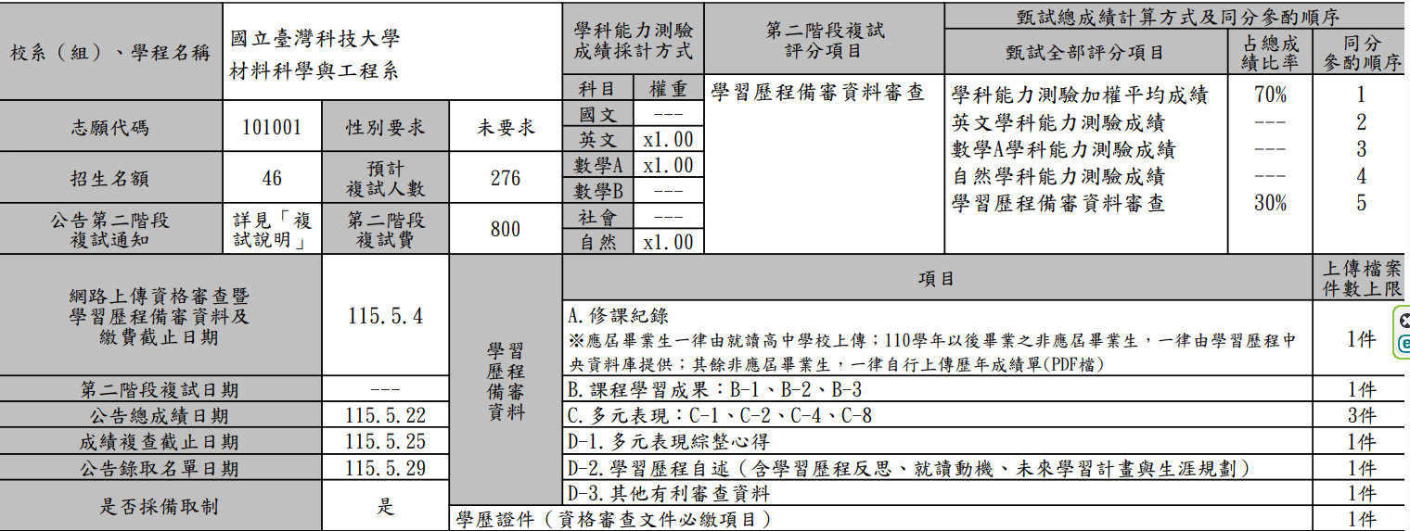
1.以學測成績加權後總分擇優錄取複試人數。
2. 繳交複試費用，進入第二階段。
3. 第二階段複試評分項目依簡章規定繳交。
4. 務必詳閱「複試說明」。
5.甄選總成績計算方式請注意比例分配。
6.本範例第二階段即毋須面試。

Slide 53
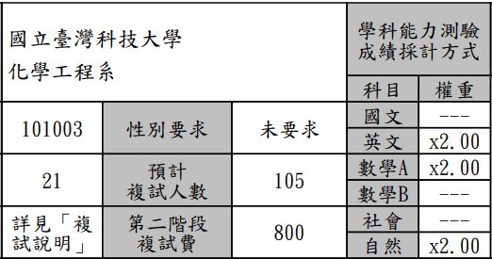
假設王小明同學的學測成績：
國文：13
英文：12
數Ａ：11
自然：12

Slide 54
科大申請的成績計算方式
學測加權平均成績=(實得加權成績級分／最高加權成績級分）X100
12(英文)X2.0+11(數A)X2.0+12(自然) 2.0
X100=77.78(分)
(2.0+2.0+2.0)X15
取至小數第二位，第三位四捨五入
查詢去年成績—歷年資料--114學年度—統計資料

Slide 55
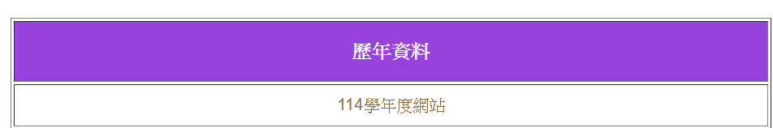
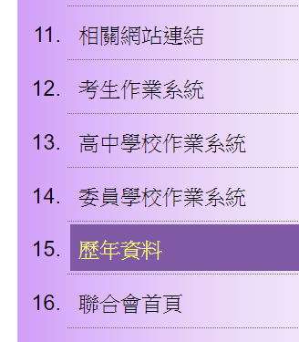
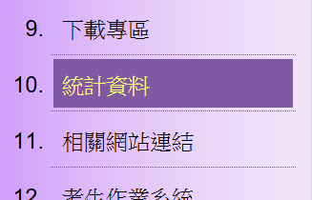

115學年度網站
點選「歷年資料」進入「 114學年度網站」 再點選「 統計資料」後即可下載第一階段最低篩選標準一覽表
114學年度網站

Slide 56
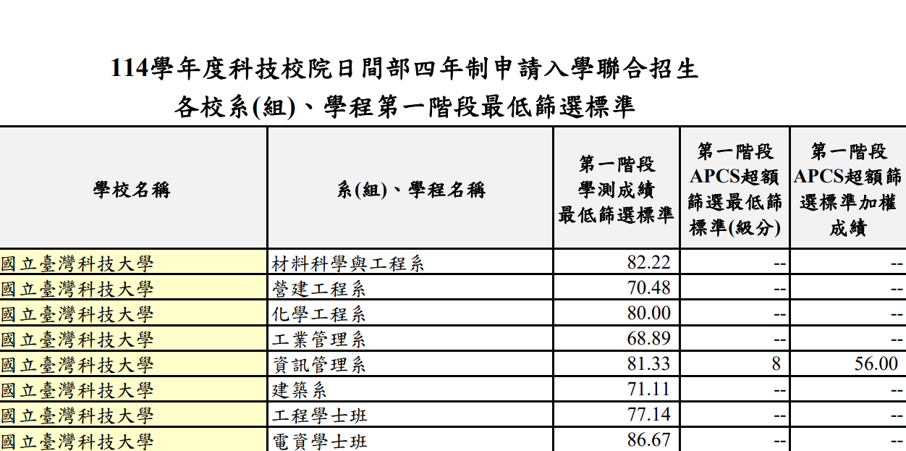

Slide 57
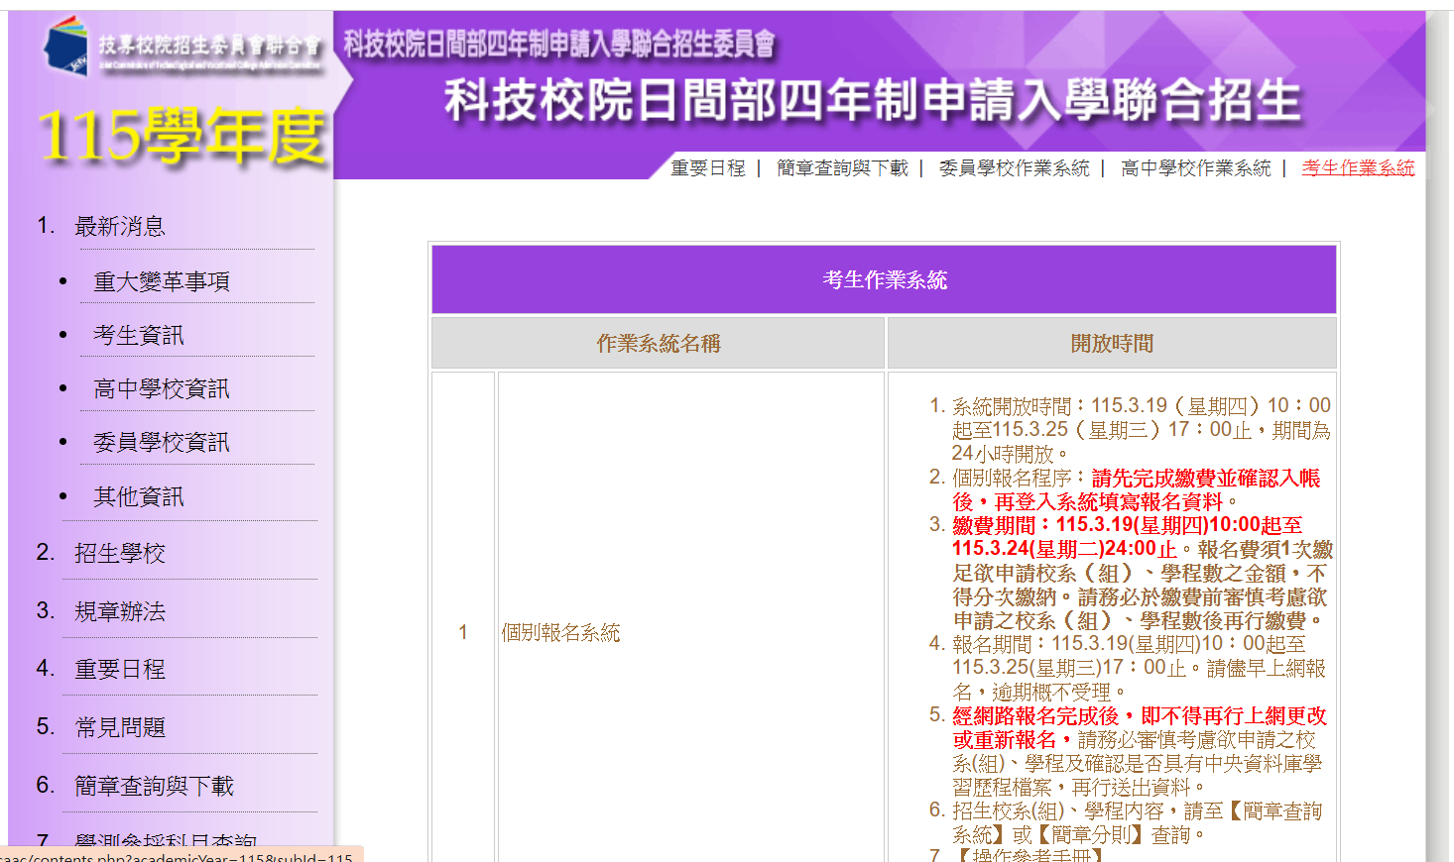

Slide 58
最後的建議
同學請儘快決定好自己是否參加個人申請。三心二意者損失最大。
校系參採科目有所變動仍多，升學的落點將有很大的變數，建議同學審慎考量。
升學相關資訊請參考官方網站「大學甄選入學委員會」，若有升學疑問務必釐清，尋求師長協助。

Slide 59
拜師帖
昨日已發放拜師帖，請同學先準備學習歷程自述資料初稿（如:高中學習歷程反思、報考動機、未來學習計畫與生涯規劃、多元表現綜整心得等)
本周五(3/6)開始主動找相關專長的老師進行拜師。
每班發放一份「教師專長領域」參考表，同學可參考表件資訊為自己找到一位適合的指導老師。
務必親自拜師並且注意禮貌。
拜師帖回條務必在3/19前交予輔導股長。
如果找了兩位老師都無法順利拜師，請老師簽名後可至輔導室申請協助。

Slide 60
重要升學輔導活動提醒(均須先報名)
時間 | 主題 | 主講人
115/3/20(五) 11:00-12:30 | 書審資料製作技巧說明會 | 東吳大學招生組 黃昭明編審
115/4/29(三) 16:00-17:30 | 面試技巧說明會 | 東吳大學招生組 黃昭明編審
115/5/8(五) 10:10-12:00 | 高三模擬面試 | 邀請各大學教授暨 校內教師指導

Slide 61
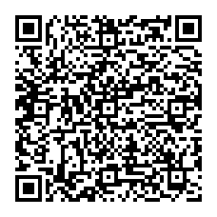
報名網址

Slide 62



生涯輔導網站暨面試題庫

Slide 63
結語
學測成績最多只佔50%，
仍有50%的成績掌握在你的手中！
祝福大家～
好好準備書審和面試，
為自己開啟最佳的大學之門！
如有任何疑問，請洽詢輔導室陳淯靖老師。

